Slide 1

NH 은행 앱 참여형 금융 서비스
AI 종목 인사이트
AI 리포트 · 방향성 예측 · 랭킹으로 만드는 참여형 금융 콘텐츠 — 개발 진행 보고

Slide 2


PROBLEM
은행 앱, 오래 머물 이유가 없다
낮은 체류시간 · DAU
계좌조회, 이체 등 '용건'만 보고 바로 나가는 구조
참여형 콘텐츠 부재
다시 들어올 이유가 될 만한 볼거리·즐길거리가 없음
AI 종목 인사이트
2

Slide 3

IDEA
AI 종목 리포트 + 방향성 예측
참여형 서비스
최신 뉴스를 AI가 읽고 요약해 보여주고,
사용자가 다음 거래일 주가 방향을 맞혀보는
참여형 금융 콘텐츠
AI 종목 인사이트
3

Slide 4

WHY THIS FORMAT
투자 자문이 아닌,
'비투자성 참여 콘텐츠'로
실제 투자 자문을 제공하면 투자자문업 등록 등 금융 규제 대상이 됨
방향성 맞히기 '게임' 형태로 설계해 규제는 피하고 재미는 유지
적중 시 올원캔디 등 경미한 리워드로 게임화
AI 종목 인사이트
4

Slide 5


GOAL
체류시간에서 상품 유입까지, 3단계
→
→
체류시간 증가
습관 · 경쟁 형성
금융상품 유입
AI 리포트로
볼거리 제공
스트릭 + 랭킹으로
재방문 유도
NH 상품으로
자연스럽게 연결
AI 종목 인사이트
5

Slide 6





WHAT WE BUILT
이번 스프린트에서 구현한 것
AI 종목 리포트
리포트 챗봇 Q&A
영향요인 분석
방향성 예측
연속 참여 스트릭
예측 랭킹
NH 상품 연결
UI/UX 개선
AI 종목 인사이트
6

Slide 7
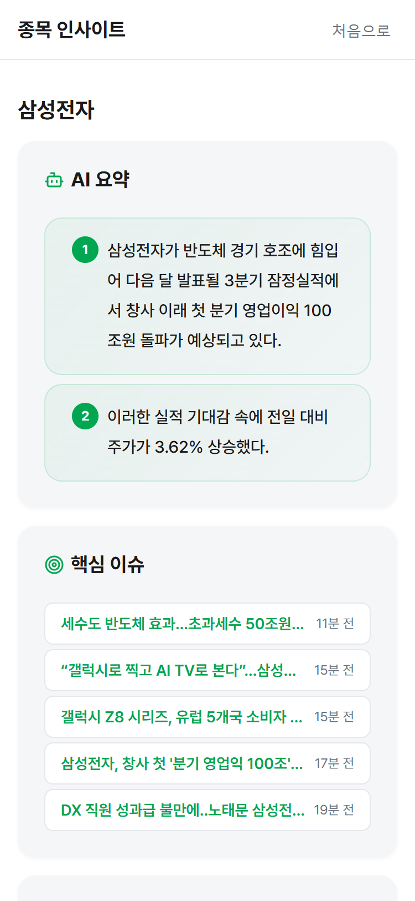
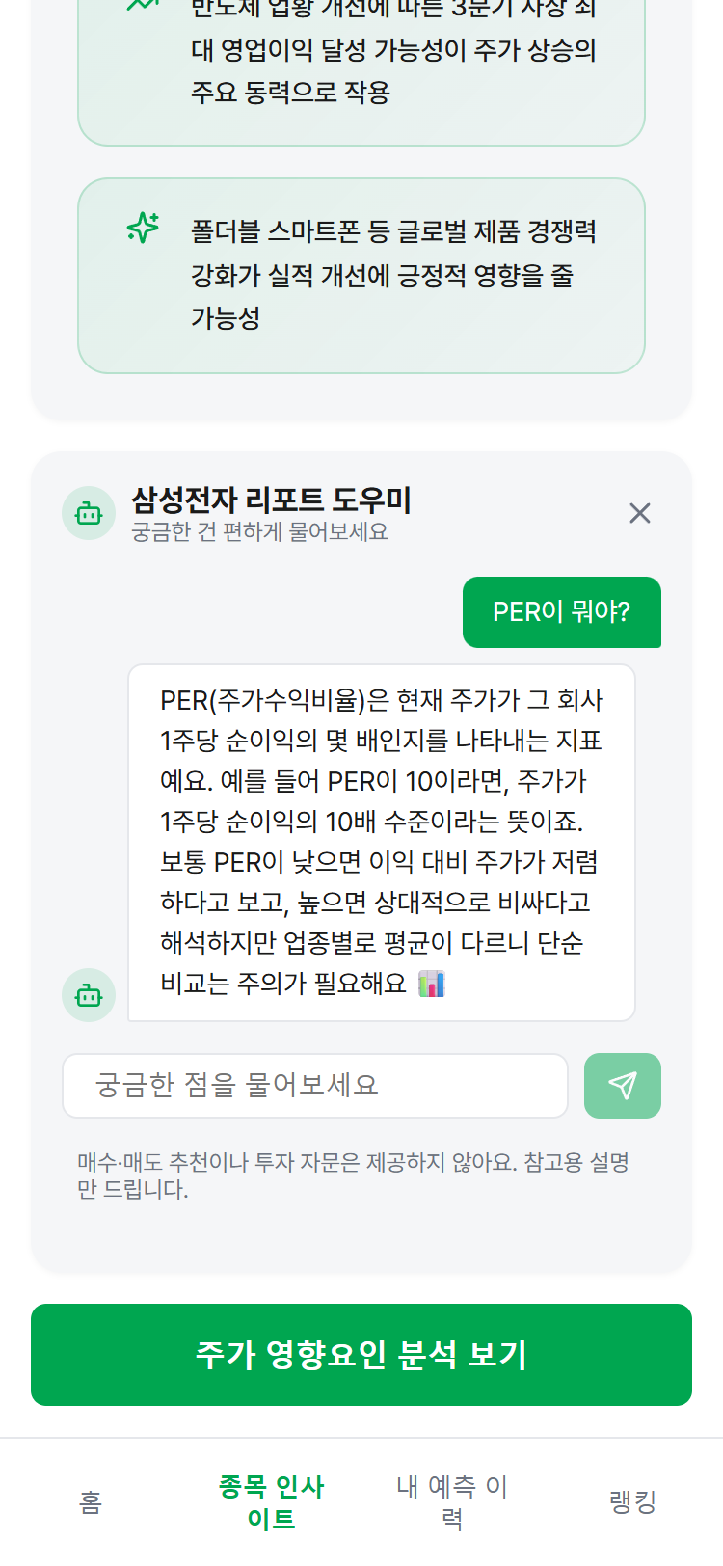
FEATURE 01
실제 뉴스 기반 AI 리포트 & 챗봇 Q&A
네이버 금융 실시간 뉴스 · 시세 연동, Claude가 요약과 투자 포인트를 생성
리포트 내용에 대해 자유롭게 질문 가능한 챗봇 (투자자문 응답 가드레일 적용)
같은 종목 재조회 시 캐시로 즉시 응답 (최초 대비 100배 이상 빠름)
AI 종목 인사이트
7

Slide 8
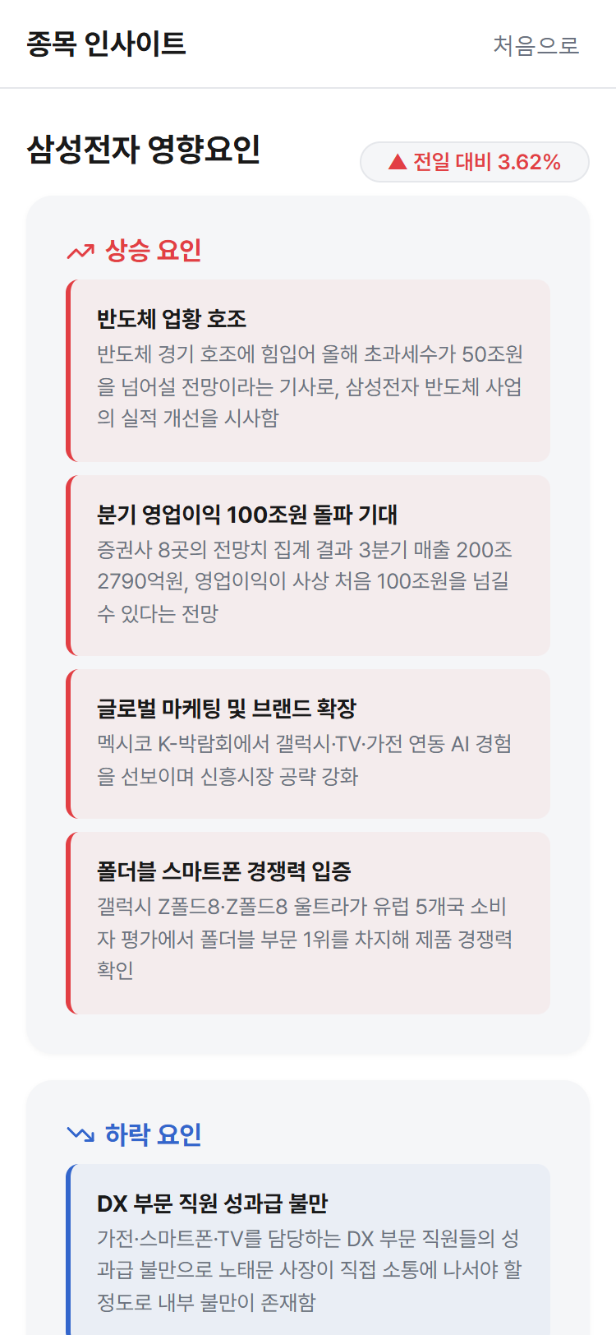
FEATURE 02
근거 없는 수치 대신,
뉴스 기반 설명으로 재설계
가짜 가중치·막대그래프 제거 — 뉴스에 없는 내용은 지어내지 않음
오늘 등락률과 뉴스 근거가 어긋나면 '근거 불일치' 안내를 정직하게 노출
AI 종목 인사이트
8

Slide 9
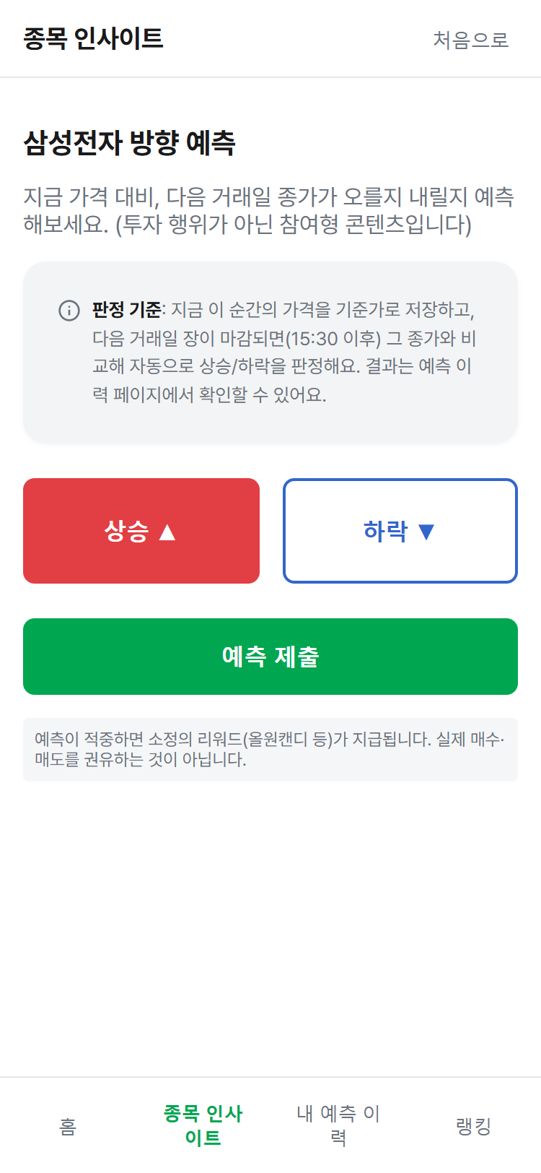
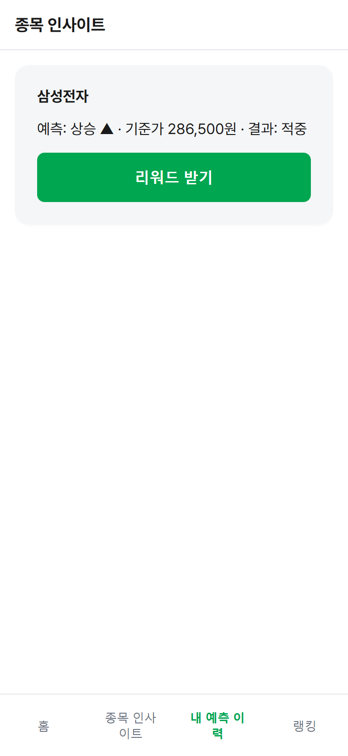
FEATURE 03
다음 거래일 종가 기준,
자동으로 공정하게 판정
예측 제출 시점 가격을 기준가로 고정, 즉시 결과 확인은 서버에서 차단
10분 주기 스케줄러가 다음 거래일 종가로 자동 판정 후 리워드 지급
AI 종목 인사이트
9

Slide 10
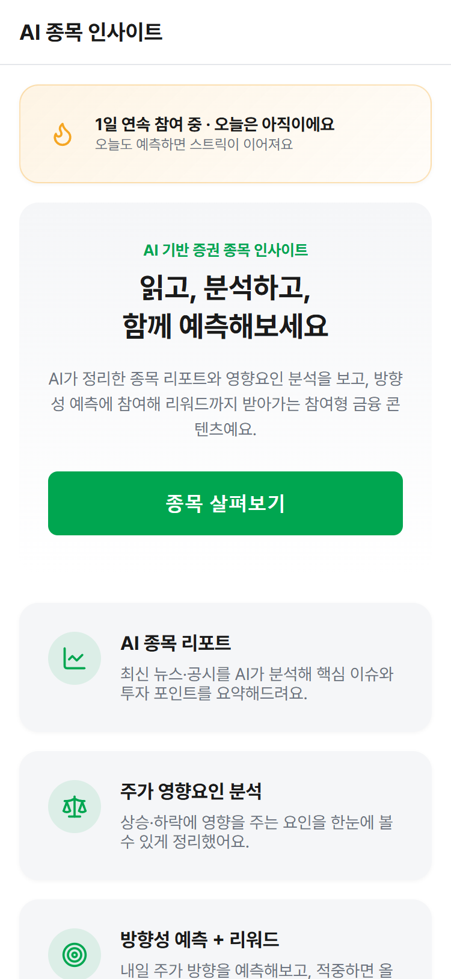
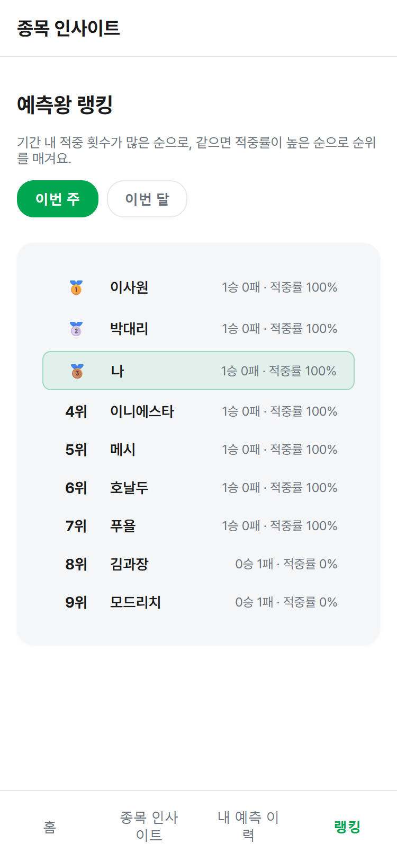
FEATURE 04
습관은 스트릭으로,
경쟁은 랭킹으로
연속 참여 스트릭
3일 연속 참여 시 보너스 캔디 지급
사용자별로 완전히 독립 집계
예측 랭킹
주간 · 월간 적중 횟수 기준 순위
모든 참여자에게 실시간 공유
AI 종목 인사이트
10

Slide 11
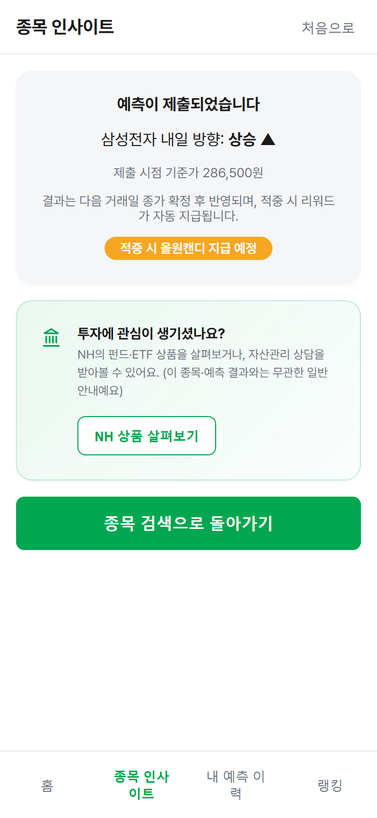
FEATURE 05
예측 결과 → NH 상품 안내로
자연스럽게
AI 분석 결과와 직접 연결하지 않는 '일반 안내' 원칙 — 투자 권유로 읽히지 않도록 설계
실제 NH 앱 연동 전까지는 농협은행 공식 웹사이트로 폴백 처리
AI 종목 인사이트
11

Slide 12
PERFORMANCE
느렸던 AI 응답, 구조적으로 개선
종목 단위 캐싱 + 동시요청 중복 제거 (같은 종목이면 누가 보든 재사용)
리포트를 읽는 동안 다음 화면(영향요인 분석)을 백그라운드에서 미리 준비 (프리페치)
로딩 중에도 'AI가 분석 중이에요' 안내로 대기 이유를 명확히 전달
8.8초 → 0.08초
첫 조회 대비 캐시 응답 속도
AI 종목 인사이트
12

Slide 13

NEXT STEPS
다음에 풀어야 할 것들
실 사용자 로그인 연동 (현재는 브라우저 임시 게스트 식별자로 대체 중)
랭킹 마감 시 순위 확정 + 리워드 자동 정산 (Phase 3)
AI 응답 스트리밍 적용 검토, 실제 NH 네이티브 브릿지 연동
AI 종목 인사이트
13

Slide 14

감사합니다
Q & A

